Slide 1
ПАСПОРТ ПРОЕКТА
Повышение уровня адаптации иностранных студентов РЭУ им Г. В. Плеханова с помощью внедрения цифровых информаторов на территории общежитий
Ежова Мария Владимировна
МОСКВА 2024

Slide 2
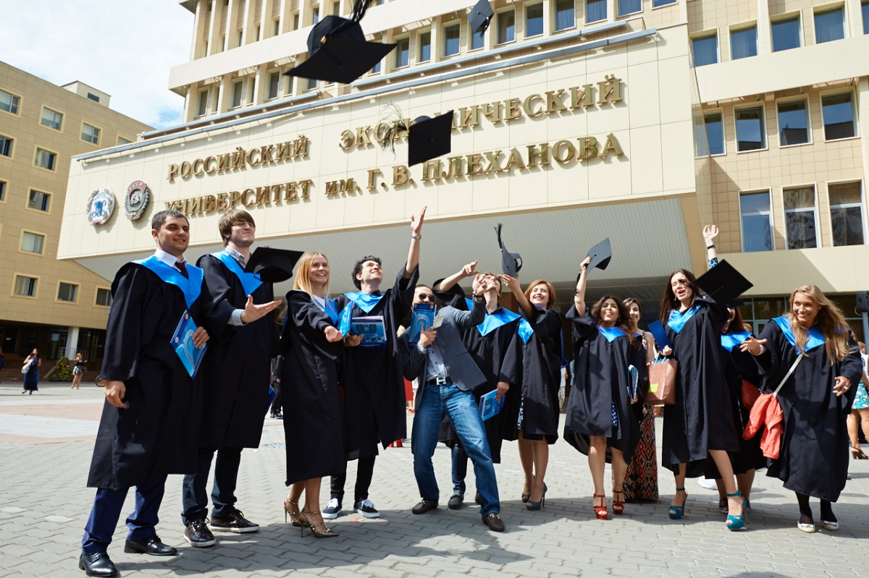
1. Конкурсная номинация
Социальная Москва

Slide 3
2. Ценность проекта
Чем проект может быть полезен Москве и жителям столицы?
Чего не хватает любимому городу?
Что можно было бы сделать лучше?
Логотип и слоган проекта
Проект позволит объединить студентов из разных стран и вузов и сделать их одной большой семьей, которая любит сердце нашей страны и готова менять её в лучшую сторону. Студенчество - это огромная сила, способная свернуть горы, и если применить менталитет и мышление наших зарубежных коллег, то идеи будут ярче, коллектив веселее, а задачи будут решаться креативнее, продуктивнее и быстрее!
Москва прекрасный город, столица нашей Великой Родины! Но иногда, решения по улучшению становятся обыденными, не хватает мощного толчка, свежего дыхания, обзора вопроса с другого ракурса. Все это способны внести студенты, объединив свои усилия и идеи. Наша молодежь очень талантлива. Но для того, чтобы действовать в полном составе, необходимо "ввести в курс дела" зарубежных студентов, ведь сложно понять деятельность своей страны, а когда ты приезжаешь в другую.... где все изменилось, порядки, мышление, предложения, идеи, реализация... Тебе необходима поддержка и уверенность в том, что ты необходим там, где ты находишься, что тебя ждут и твои идеи могут быть услышаны, а предложения будут рассмотрены.
Можно сплотить студентов ещё больше, объединив их одной задачей, наблюдать за ходом их мыслей, поддерживать и направлять, получив в конце концов большую семью и решение поставленной задачи.

Slide 4
3. Проблема и целевая аудитория
Ежегодно в РЭУ им Г. В. Плеханова” обучаются большое количество студентов, часть из них - иностранные граждане, которые планируют после выпуска остаться в столице и вносить свой вклад в её развитие. Значительная часть иностранных студентов испытывает затруднения не только при адаптации на территории Университета в процессе коммуникации с обучающимися и преподавателями, но и в Москве в целом. Столица оборудована помощниками, которые ответят на любой вопрос туристов, однако на территориях общежитий - мест, которые будут заменять дом иностранным студентам в период обучения, их нет. Для того, чтобы сделать пребывание студентов в Москве намного удобнее, а адаптацию в новом месте оперативной и понятной мы предлагаем внедрить цифровые информаторы на территориях общежитий РЭУ им Г. В. Плеханова.
1
Проблема
2
Целевая аудитория
3
Доводы, обосновывающие актуальность и значимость данной проблемы.
Проблема адаптации иностранных студентов на территории г. Москвы, в частности, на территории РЭУ им Г. В. Плеханова
Иностранные студенты, обучающиеся по программам бакалавриата, специалитета, магистратуры и аспирантуры
1. Данные опроса студентов показали наличие проблемы адаптации
2. Для эффективного улучшения столицы необходимы креативные и комплексные идеи, которые помогут частично "разгрузить" органы исполнительной власти
3. Решение данной проблемы поможет втянуть иностранцев в студенческую жизнь и сделать их неравнодушными к изменениям и модернизации г. Москвы

Slide 5
4. Мой проектный замысел – схема проекта
Идея проекта: Оптимизация социальных изменений города Москвы
Потенциальное решение: Объединение студенческого общества для реализации социальных проектов путем улучшения адаптации иностранных студентов на территории г. Москвы
Объект: иностранные студенты РЭУ им Г. В. Плеханова
Шаг 1: Идентификация проблемы
Решение: Проведение анкетирования, сбор информации от иностранных студентов
Шаг 2: Выбор метода объединения студенческого общества
Решение: Цифровые информаторы, содержащие информацию об университете, необходимые сведения о занятиях, данные о туристических маршрутах, сведения о г. Москве, о её истории, фактах и теориях и т. д.
Шаг 3: Процесс реализации
Решение: Установка информаторов на территории общежитий ФГБОУ ВО "РЭУ им Г. В. Плеханова" (данная локация обусловлена местом проживания иностранных студентов на протяжении длительного времени)
Шаг 4: Итоги
Решение: Сбор фитбека (отзывы иностранных студентов, их участие в студенческих мероприятиях, викторинах, чемпионатах
Шаг 5: Расширение географии проекта
Решение: Введение цифровых информаторов на территории ВУЗов, в которых обучаются иностранные студенты
не менее 300 слов
Результат проекта: Единение студенческого общества, направление их идей, проектов и теорий на реализацию социальных проектов г. Москвы

Slide 6
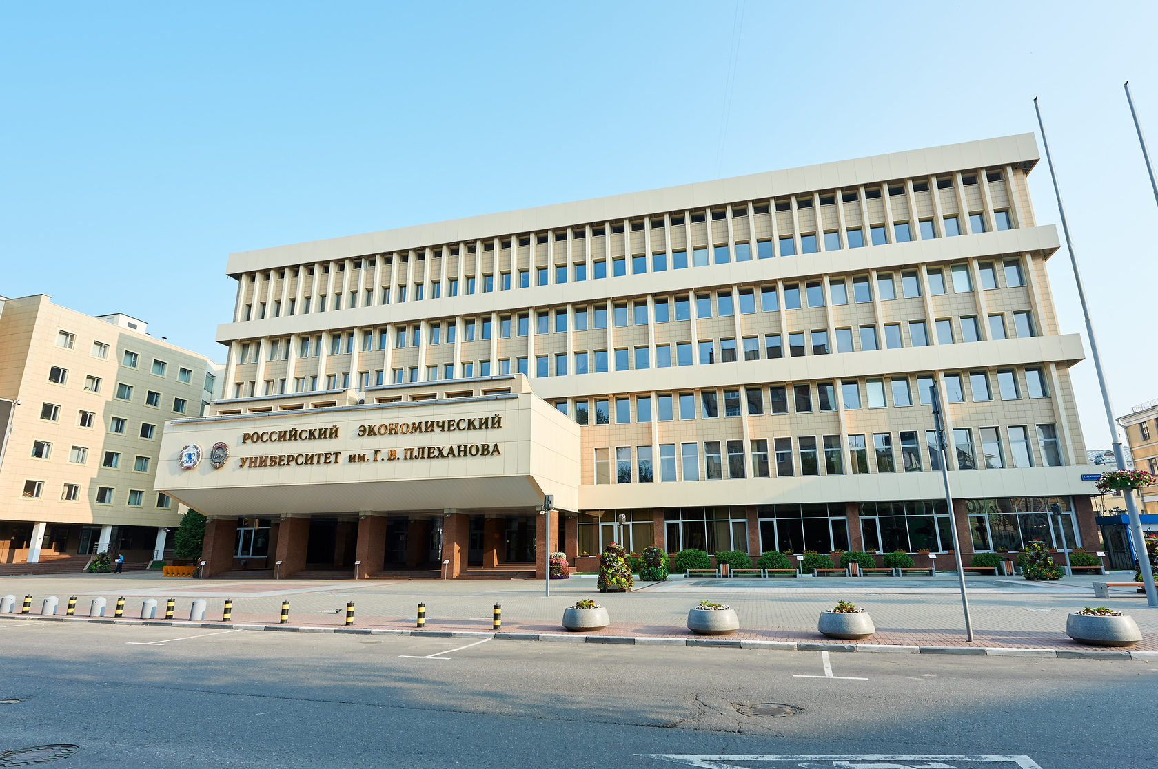
5. Основной продукт (MVP)
Конечным продуктом моего проекта будет являться система повышения адаптации иностранных студентов на базе общежитий университетов.
На данный момент проект находится на региональном этапе. Выбрано место проведения мероприятия по установке цифрового информатора: Общежитие ФГБОУ ВО "РЭУ им Г. В. Плеханова" на Стремянном переулке. После ввода в эксплуатацию информатора и проведения социологического опроса студентов о его эффективности планируется экспансия в общежития РЭУ им Г. В. Плеханова в других локациях, затем расширение проекта и взаимодействие с другими ВУЗами с большим количеством иностранных студентов. На данный момент идет работа по поиску и вовлечению спонсоров в проект для его большей популяризации в студенческом обществе, так же идут переговоры о возможности аренды цифровых информаторов на базе ФГБОУ ВО "РЭУ им Г. В. Плеханова".

Slide 7
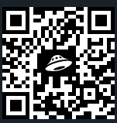
6. Ключевые результаты и сроки реализации проекта
 | Этап 1 | Этап 2 | Этап 3 | Этап 4
Задача | Внедрение в инфраструктуру общежития РЭУ им. Г.В. Плеханова цифровых информаторов, способстующих процессу социальной адаптации иностранных студентов
Мероприятие | Проведение социологического исследования с целью выявления основных проблем адаптации иностранных студентов в РЭУ им. Г.В. Плеханова (Планируется проведение социологического опроса в анонимной форме с использованием электронных девайсов) | Заказ информационного сенсорного терминала (Анализ различных маркетплейсов в целях приобретения оптимального образца цифрового информатора/аренды и принятие оптимального решения) | Программирование цифрового информатора и его калибровка (Проведение пуско-наладочных работ с привлечением специалистов) | Комплекс мероприятий:запуск терминала(1. Внедрение результатов проекта в инфраструктуру общежития РЭУ им. Г.В. Плеханова; 2. Сбор и обработка отзывов целевой группы; 3. Продвижение проекта в общежитиях других высших учебных заведений)
Предполагаемое количество участников | 300 | 4 | 4 | 300
Отчетность | Посты в СМИ, на официальной сайте университета, дополнительных партнерских локаций, с упоминанием их спонсорства проекта и др.
?
Дополнительная
информация
не менее
1 таблицы
Сроки реализации проекта рассчитаны на год. Данное время является оптимальным для выполнения поставленных задач и анализа проделанной работы. План разработан с возможностью будущих корректировок. Проект состоит из 4 этапов. 1 этап: 2 месяца, 2 этап: 2 месяца, 3 этап: месяц, 4 этап: 7 месяцев.

Slide 8
7. Экономика проекта (бизнес-модель, смета)
Планируемые расходы:
1. Сайт социального проекта, на котором будет выкладываться актуальные новости проведения проекта и его социальное воздействие на студентов (25 000 руб.)
2. Раздаточный материал, руководство по эксплуатации цифрового информатора, сувенирная продукция и др.
(Данный материал будет раздаваться иностранным студентам для знакомства с цифровым информатором и объяснения принципа его действия, продвижения и популяризации социального проекта среди молодёжи) (20 000 руб.)
3. Настройка цифрового информатора
Для бесперебойной и корректной работы цифрового информатора проведение пуско-наладочных работ (30 000 руб.)
Итог: 75 000 руб.
Планируемые доходы:
Проведение студенческих мероприятий с организационным взносом от каждого участника. Мероприятия направлены на знакомство со столицей, изучения её истории и предсказание её будущего
Проведение розыгрышей, викторин и конкурсов, которые направлены на изучение культур студентов, их образа мышления и хода мыслей. Данное мероприятие знакомит студентов друг с другом и помогает лучше понять друг друга.
Проведения студенческих кейс чемпионатов по решений проблематик г. Москвы. Призы дадут возможность стать частью большой команды и открыть для себя не только карьерный рост, но и личностный.
Интернет-марафоны. Замотивирует участников проекта быть активными и дружными на протяжении всего проекта
Привлечение потенциальных спонсоров:
Возможность коллаборации с ведущим вузом России для различных компаний и объединений
Взаимодействие с уже существующими партнерами ВУЗа. (Данный параметр является важным, так как взаимодействие проходит через сам университет, что положительно отравится как на партнерах, так и на нем соответственно.
Использование различных баз данных потенциальных спонсоров
Привлечение через Интернет пространство (как на территории РФ, так и за его пределами)
Личное взаимодействие (Теория шести рукопожатий)

Slide 9
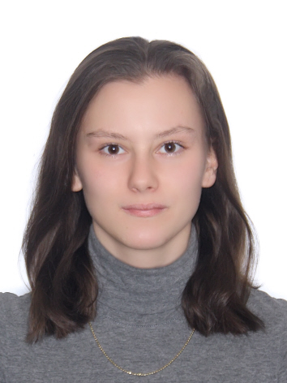
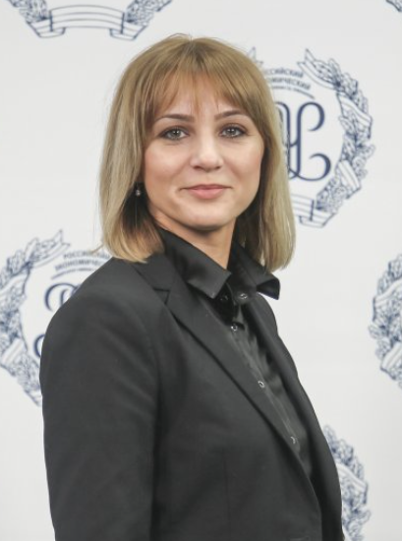
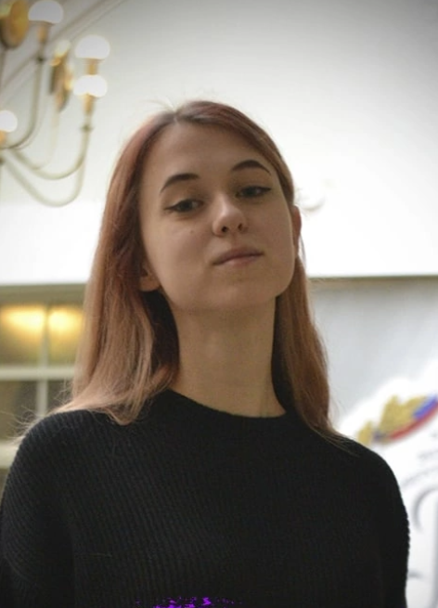
8. Команда проекта и партнеры
Ежова Мария
Руководитель проекта/ Исполнитель
Опыт и знания:
Ярчак Илона Леонидовна
Наставник
Доцент, к. п. н. ФГБОУ ВО РЭУ им Г. В. Плеханова
Парфенова Варвара
Исполнитель
Опыт и знания:
Член Международной научной молодежной организации "Евразийский клуб" (с 2021 г. по н.в.)
Активист Информационного департамента Московской межвузовской научной площадки "МосСтудНаука" (в 2022 г.)
Занимается научно-исследовательской и научно-общественной деятельностью с 2020 года.
На момент 2023 года является автором более 25 публикаций в НЭБ "Elibrary" и НЭБ "КиберЛенинка", соисполнителем 4-х НИР, организатором и экспертом 4-х научных мероприятий.
Заместитель ответственного за Учебно-научное направление Студенческого совета Высшей инженерной школы "Новые материалы и технологии"
Участник программы «Лидеры РЭУ 2023»
Руководитель проекта на XX Всероссийском конкурсе молодежных авторских проектов и проектов в сфере образования, направленных на социально-экономическое развитие российских территорий, «Моя страна – моя Россия»,
Руководитель проекта на Всероссийском конкурсе-акселератора инновационных проектов «Большая разведка 2023»

Slide 10
9. Почему именно я и мой проект?
Мой проект позволит внести определенный вклад в развитие и улучшение Москвы как социальной столицы России. Наша страна огромная, я верю, что у всего есть "Эффект бабочки". Начав с малого, это приведет тебя к большим свершениям и результатам. Реализовав данный проект, мы объединим студентов не только со всей страны, но и из соседних стран по всему Миру. Сила в единстве.
Мой проект является уникальным, так как направлен на объединение молодежного слоя населения, общества которое ищет себя в жизни, которое имеет множество идей, готовых к реализации и имеет много сил, энергии и желания оставить след в истории и изменить мир к лучшему.
Именно этот проект необходим Москве, так как направлен на определенный слой населения, имеет соизмеримые затраты на свою реализацию и по его завершению сыграет большую роль в построении дальнейшей социальной столицы нашей Родины.
?
не менее 200 слов

Slide 11
10. Дополнительно: расскажи о себе так, чтобы запомниться!
Данная ссылка поможет Вам узнать больше обо мне и моем опыте в научной и социальной сферах.
Также по любым дополнительным вопросам можно писать на корпоративную почту: Ezhova.MV@rea.ru
Информация и достижения

